Slide 1


Kubernetes TroubleShooting
2025.02.27.
조성환
Copyrightⓒ 2025 TmaxSoft All Rights Reserved.

Slide 2


Contents
Application Failure
03
Controlplane Failure
06
Worker Node Failure
10
Issue
13

Slide 3
Application Failure

Slide 4

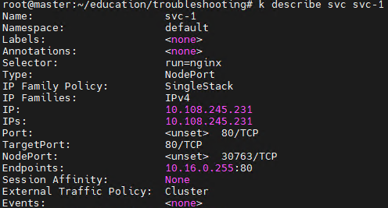



Check Service Status
$ curl ${SERVICE_IP}:${NODE_PORT}
…
curl: (7) Failed to connect to ${SERVICE_IP} port ${NODE_PORT} after 0 ms: Connection refused
nginx.yaml
apiVersion: v1
kind: Pod
metadata:
creationTimestamp: null
labels:
run: nginx
name: nginx
spec:
containers:
- image: nginx
name: nginx
dnsPolicy: ClusterFirst
restartPolicy: Always
WEB svc
WEB Pod
DB svc
DB Pod

Slide 5
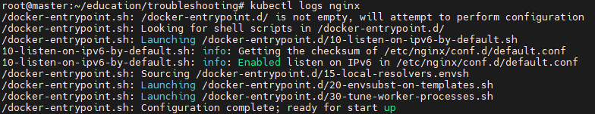
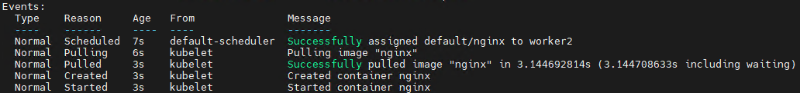
Check Pod Status
$ curl ${SERVICE_IP}:${NODE_PORT}
…
curl: (7) Failed to connect to ${SERVICE_IP} port ${NODE_PORT} after 0 ms: Connection refused
WEB svc
WEB Pod
DB svc
DB Pod

Slide 6
Controlplane Failure

Slide 7
Controlplane 장애 CASE
컴포넌트 | 내용
kube-apiserver | kubectl 명령어 실행 불가 Kubernetes Cluster API 요청 불가 신규 배포, 스케일링, 수정 등이 불가능
etcd | 모든 클러스터 상태 정보 조회 불가 전체 클러스터 데이터 손실 가능
kube-scheduler | 신규 Pod가 노드에 배치되지 않음 (Pending 상태) HPA 동작 불가
kube-controller-manager | Replicaset, Deployment 정상 동작 하지 않음 Node 장애 발생 시 확인 불가 Service Account Token이 자동으로 생성되지 않음 Persistent Volume 바인딩이 정상 동작하지 않음
kubelet | 노드 상태 확인 불가 기존 Pod는 운영 되지만, 새로 추가되는 Pod 실행 불가 현재 운영 중인 Pod 상태 확인 불가 (Liveness, Readiness 불가)

Slide 8
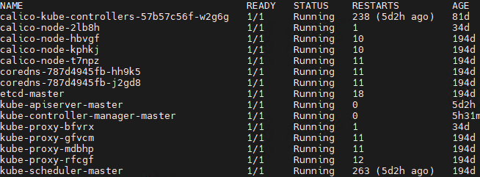
Check Controlplane Status
Controlplan Pod Check
$ kubectl get pods –n kube-system
Controlplan Pod Previous log Check
$ kubectl logs kube-scheduler-master -p -n kube-system
Controlplan Pod yaml
/etc/kubernetes/manifest 디렉터리에 Controlplane yaml이 존재
Controlplan yaml 내용 수정 시 기존 파일은 다른 경로에 백업 필수
Notes:
재기동이 된경우 재 기동 되기 전에 로그를 확인할 수 있다.
etcd, apiserver는 이중화 구성을 권고

Slide 9
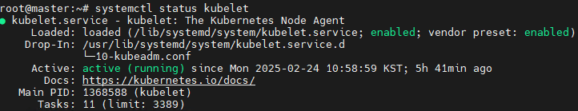
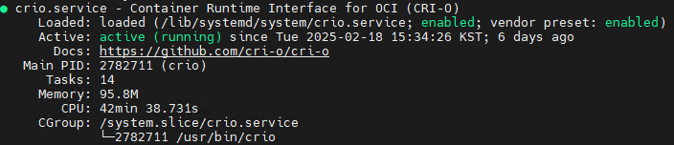
Check kubelet & crio(Runtime)
kubelet Check
$ systemctl status kubelet
crio Check
$ systemctl status crio
kubelet & crio 로그 확인
$ journalctl -u kubelet
$ journalctl -u crio

Slide 10
Worker Node Failure

Slide 11

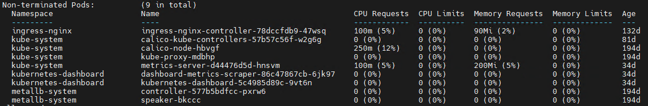
Check Node Status
$ kubectl get nodes
$ kubectl describe nodes worker1
Notes:
Kubectl get nodes 명령어를 통해 현재 node 상태를 알 수 있다. Node에 문제가 생기면 상태는 NotReady로 표시된다.
Kubectl describe nodes 명령어를 통해 상세 정보를 알 수 있습니다.
네트워크를 사용하지 못하거나, 메모리를 많이 쓰거나, 디스크를 많이쓰거나, 해당 노드에 너무 많은 프로세스가 기동 중인 경우 상태가 True로 변경된다.
또한 현재 해당 노드에서 기동 중인 Pod들의 CPU, Memory 사용률과 제한 사항을 확인할 수 있다.

Slide 12
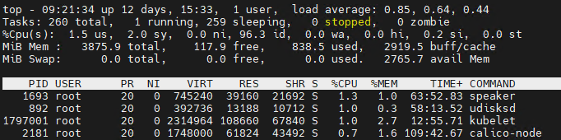
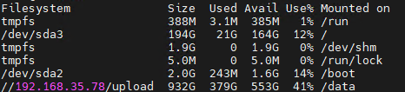
Check Node
$ top
$ free -h
$ df -h
Notes:
Worker node에서 top 명령어를 통해 현재 Node의 CPU를 확인할 수 있다.

Slide 13
Issue

Slide 14
Events CIDRNotAvailable
원인
새로운 노드를 추가하거나, Pod가 증가할 때 IP 할당이 불가능한 경우 발생한다.
cluster-cidr가 작게 설정되어 있거나, CNI에서 사용 가능한 IP Pool이 작은 경우 발생한다.
확인 방법
클러스터 CIDR 크기 확인 (podCIDRs, --cluster-cidr 부분 확인)
CNI가 Calico인 경우 ippool 확인 (cidr 값 확인)
조치 방법
Ippool cidr 증설
/etc/kubernetes/manifest/kube-controller-manager.yaml 에서 cidr 증설
cidr 증설 후 kubelet 전체 재 기동
$ kubectl cluster-info dump | grep -i cidr
$ kubectl get ippool -A -o json
kube-controller-manager.yaml
ippool.yaml
spec:
containers:
- command:
- kube-controller-manager
- --allocate-node-cidrs=true
- --bind-address=127.0.0.1
- --client-ca-file=/etc/kubernetes/pki/ca.crt
- --cluster-cidr=10.16.0.0/16
apiVersion: crd.projectcalico.org/v1
kind: IPPool
metadata:
name: default-ipv4-ippool
spec:
allowedUses:
- Workload
- Tunnel
blockSize: 26
cidr: 10.16.0.0/16
Notes:
보통 모니터링은 Pod 수, Node 수, CPU, Memory 사용량 등을 생각 할 수 있다.
현재 쿠버네티스에서 제공하는 모니터링 솔루션은 없다. 하지만, DataDog, Elastic Stack, Prometheus, Metrics Server, Grafana와 같은 솔루션을 통해 모니터링을 할 수 있다.

Slide 15
creating read-write layer with ID… no such file or directory
원인
/var/lib/containers/storage/overlay 또는 /var/lib/docker/overlay2의 파일이 손상된 경우 발생한다.
불완전한 컨테이너 삭제로 인해 스토리지 계층이 깨진 경우 발생한다.
확인 방법
kubectl describe pod [POD_NAME] 명령어를 통해 Event 확인
조치 방법
crio, kubelet 서비스 다운
crio 컨테이너와 이미지 저장소를 삭제
crio, kubelet 기동
Warning FailedCreatePodSandBox 2s (x4 over 43s) kubelet, kube6 (combined from similar events): Failed create pod sandbox: rpc error: code = Unknown desc = error creating pod sandbox with name "some-sandbox-name": error creating read-write layer with ID "a5021e65186da551b712f7dd743d712833e5f75fc727c6f937d421897d2eb9d6": Stat /var/lib/containers/storage/overlay/e17133b79956ad6f69ae7f775badd1c11bad2fc64f0529cab863b9d12fbaa5c4: no such file or directory
$ systemctl stop crio
$ systemctl stop kubelet
$ crio wipe
$ rm -rf /var/lib/containers
$ rm -rf /var/run/containers
$ systemctl start crio
$ systemctl start kubelet

Slide 16

감사합니다.
본사 경기도 성남시 분당구 황새울로258번길 29, 티맥스수내타워
R&D센터 경기도 성남시 분당구 정자일로 45, 티맥스타워
홈페이지 www.tmaxsoft.com
대표번호 031-8018-1000

